Slide 1

Разработка веб–сайта
для мебельной компании
Notes:
Иллюстрацию меняем на релевантную теме урока!

Slide 2

Лилия Лошакова
Давайте знакомиться!
Frontend-разработчик, 2022г.
Немного о себе.:
Проживаю в г. Краснодар
Мне нравится заниматься рукоделием,
Заслуги.
И другое.
Notes:
Стандартный слайд знакомства. Не меняем его, меняем текст в нем.

Slide 3
Поставленная задача
Цель:
Изучить особенности разработки веб–сайта на примере мебельной компании.
Польза:
Веб-сайт - главный инструмент для продвижения бизнеса, так как на нем может быть размещена информация о компании, список товаров и услуг, форма подписки на рассылку с новыми предложениями, возможность покупки в онлайн режиме, не выходя из дома, а также возможность заказать звонок.
Вся эта информация, размещённая в удобном для пользователя формате, позволяет клиенту, не выходя из дома ознакомиться с компанией и принять решении о покупке товаров или услуг.

Slide 4
План проекта
1
2
3
Создание в Figma дизайн веб–сайта
Разработка сайта в соответствии с макетом
Добавление адаптива сайта и различного рода эффектов
Notes:
Стандартный слайд. Не меняем его, меняем текст в нем.

Slide 5
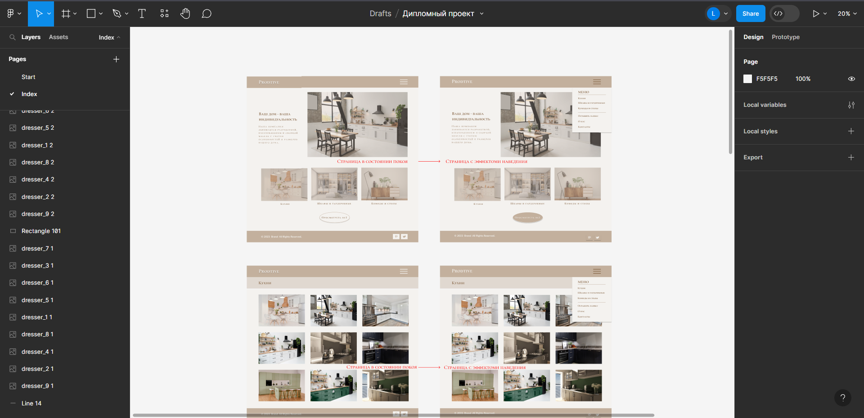
Создание в Figma дизайн веб–сайта
Для дипломного проекта я решила самостоятельно создать дизайн сайта, исходя из следующих параметров:
Название компании: PRODVITE;
Лозунг: Ваш дом – Ваша индивидуальность;
Цветовая гамма: состоять из нежных бежевых и тепло–коричневых оттенков;
Шрифт: «Cormorant SC».

Slide 6
План проекта
1
2
3
Создание в Figma дизайн веб–сайта
Разработка сайта в соответствии с макетом
Добавление адаптива сайта и различного рода эффектов
Notes:
Стандартный слайд. Не меняем его, меняем текст в нем.

Slide 7

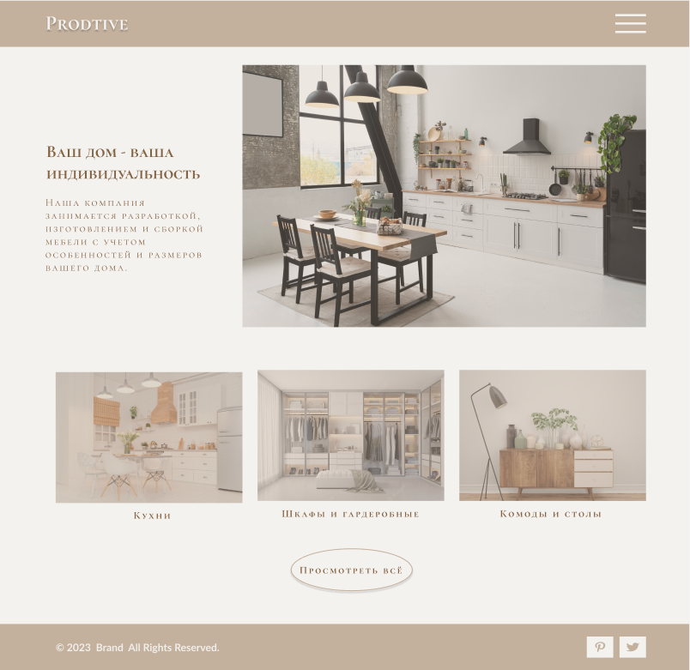
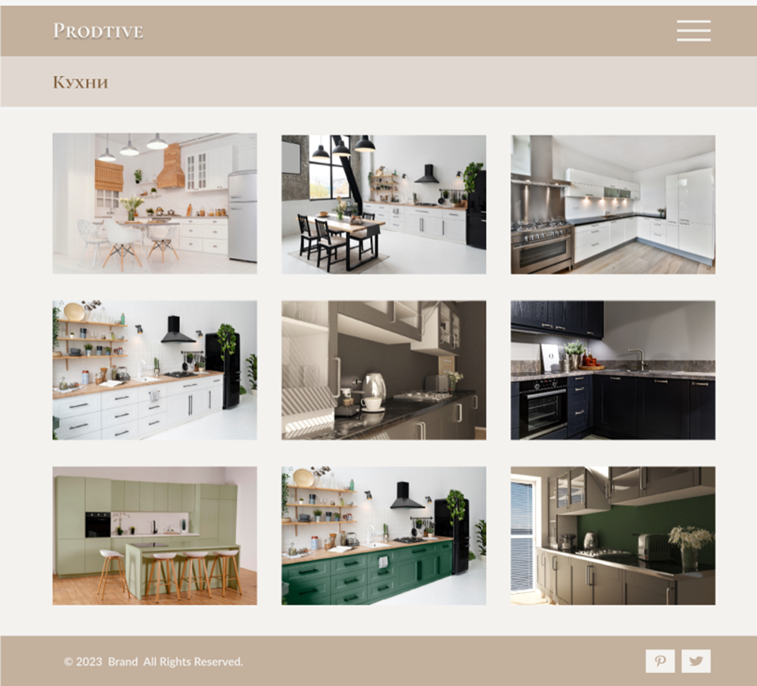
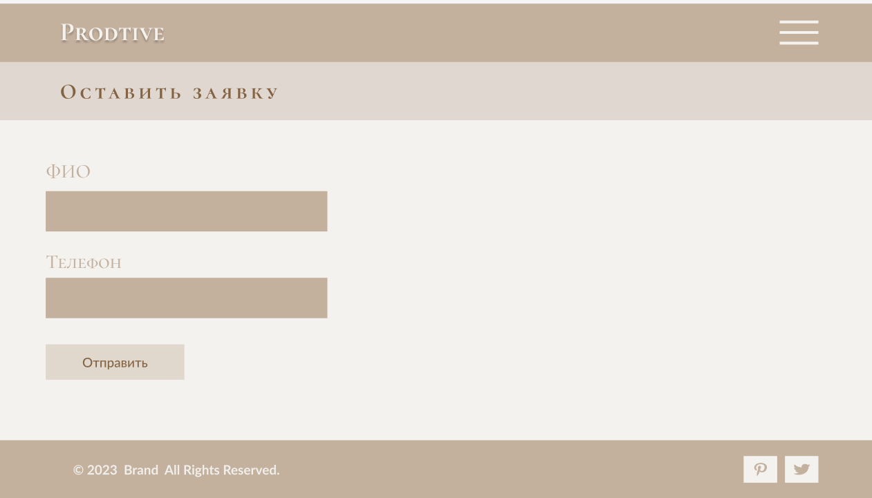
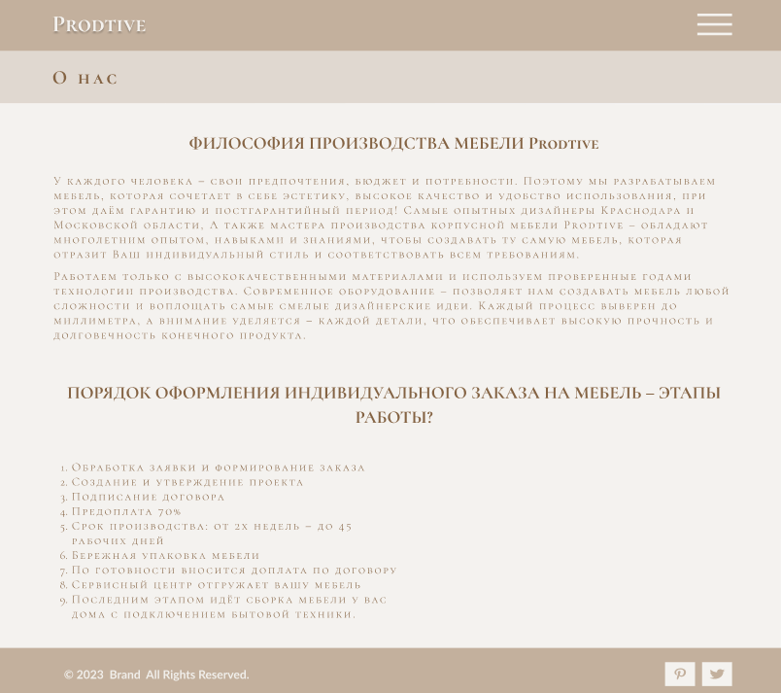
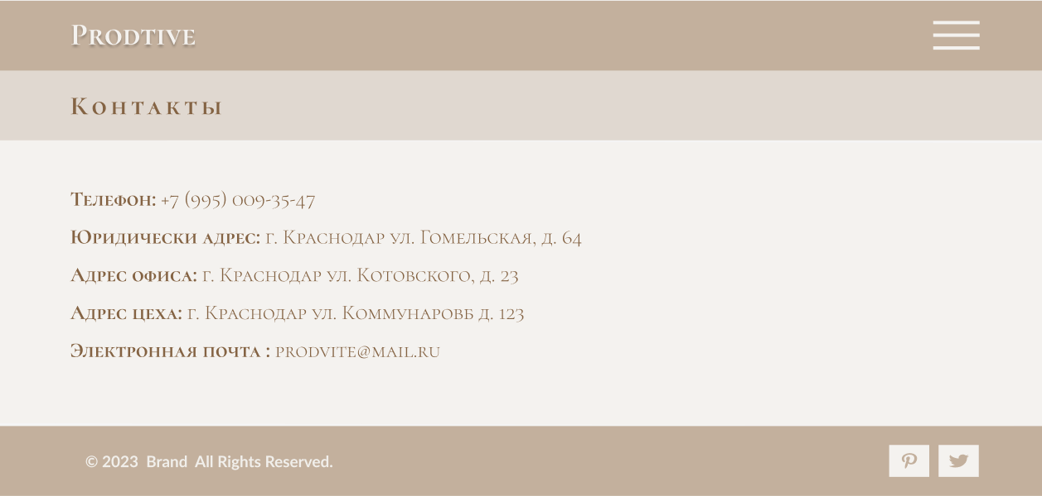
Разработка сайта в соответствии с макетом (визуал)
Стартовая страница
Навигационная страница
Страница фотоальбома
Анкета
Страница с информацией о компании
Страница с контактной информацией

Slide 8
План проекта
1
2
3
Создание в Figma дизайн веб–сайта
Разработка сайта в соответствии с макетом
Добавление адаптива сайта и различного рода эффектов
Notes:
Стандартный слайд. Не меняем его, меняем текст в нем.

Slide 9
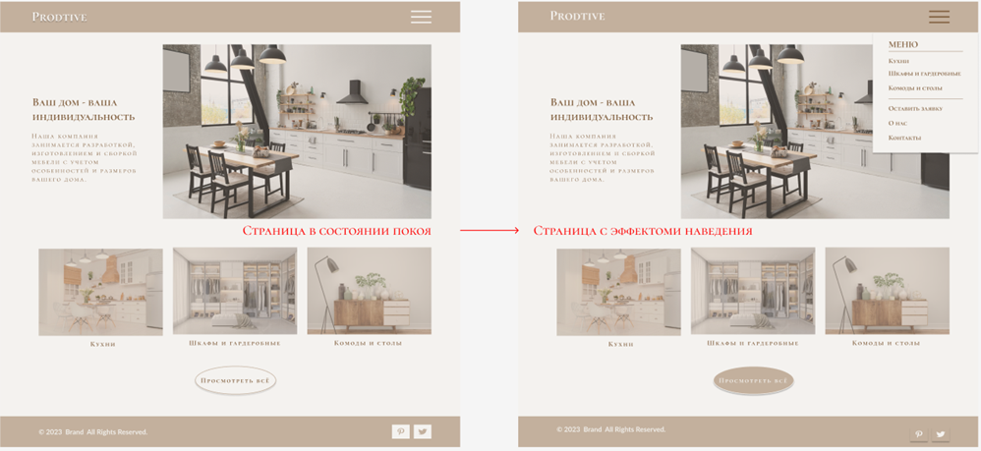
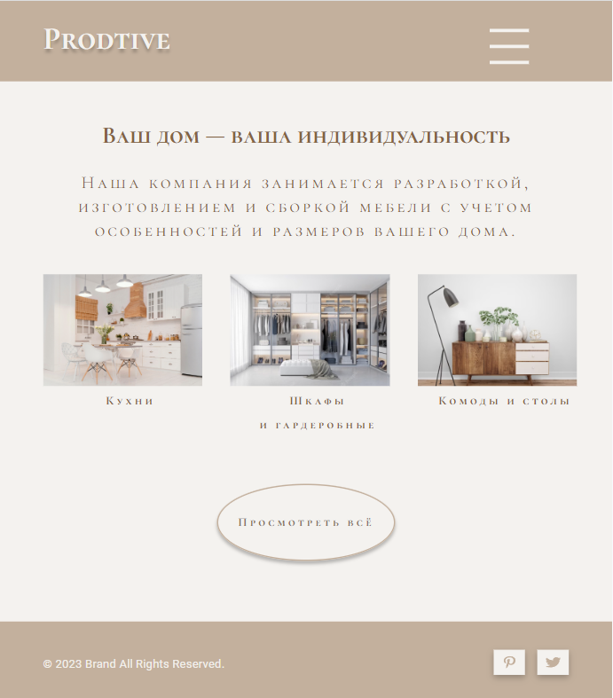
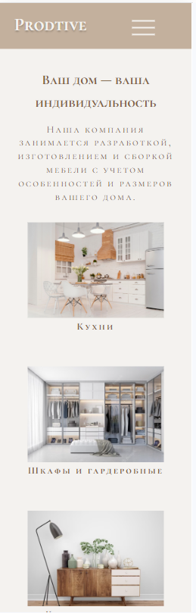
Добавление адаптива сайта и различного рода эффектов
Адаптив для разрешения 768px:
Эффекты наведения
Адаптив для разрешения 425px:

Slide 10
Достигнутые цели / Итоги в формате ДТП
Достижения, трудности и предложения по проекту.

Slide 11
Идеи на будущее
Прогноз развития проекта.

